Slide 1
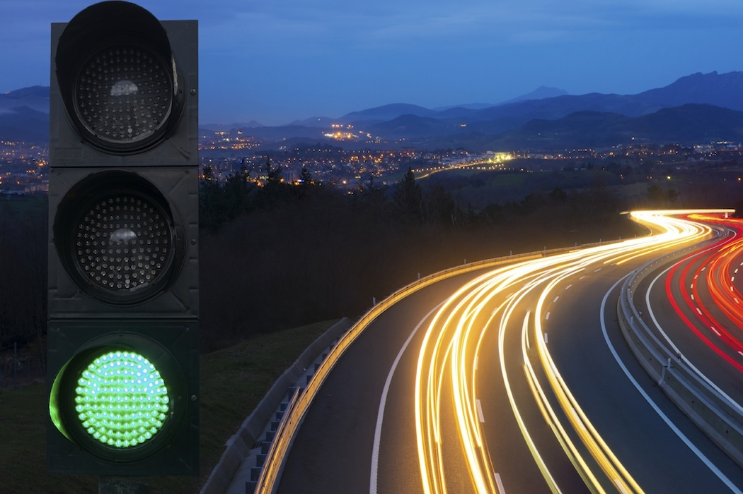
SEMAFORIZAREA UNUI TRASEU IN UNDĂ VERDE
PROGRAMARE CONCURENTĂ

Slide 2

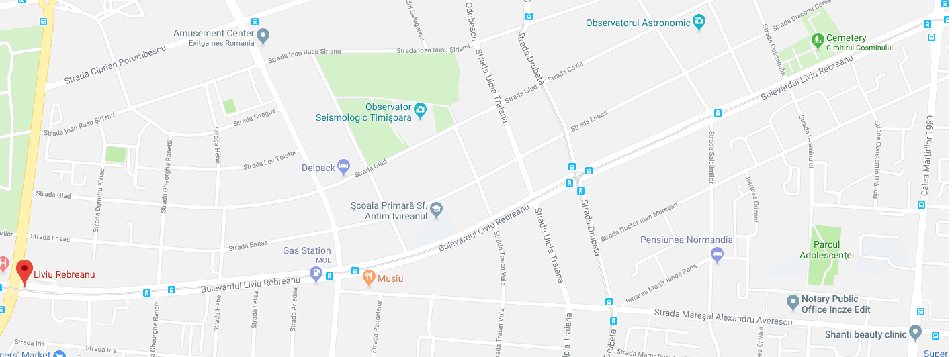
Tema proiectului
Realizarea unei aplicații care sa asigure deplasarea in unda verde a tuturor mașinilor
care pornesc dintr-un capăt al traseului stabilit
Se urmărește bulevardul Liviu Rebreanu, porțiunea dintre Calea Martirilor și
Calea Șagului

Slide 3
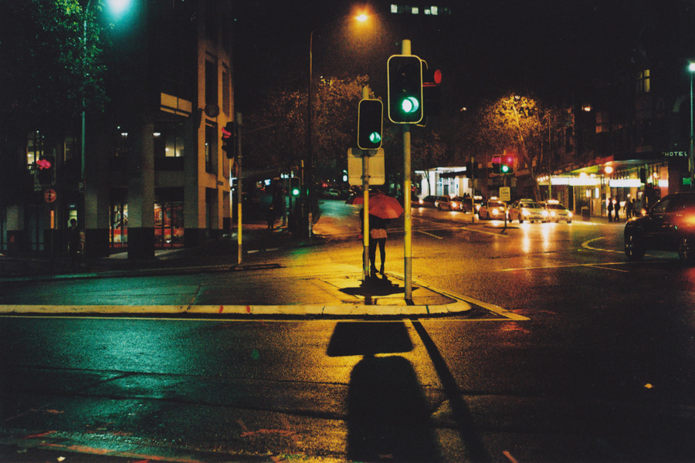
Semaforizarea inteligenta
Presupune efectuarea schimbului de informatii in vederea realizarii unui transport in timp util, comod, ritmic si in conditii impuse de siguranta pentru procesul de circulatie, astfel incat un vehicul sa poata parcurge o artera fara sa opreasca.
Avantaje:
- trecerea unui volum maxim de trafic, de-a lungul traseului coordonat, fara oprire
- inlaturarea cozilor de asteptare ale vehiculelor la intersectii
In acest mod, un anumit vehicul care circula cu o anumita viteza indicata, va gasi succesiv culoarea verde la semafoarele arterei.
Pentru aceasta se folosesc semafoarele de sincronizare prin intermediul carora se impune o functionare secventiala a posturilor din intersectii, spre a permite accesul vehiculelor si din arterele secundare adiacente.

Slide 4



Tehnologii utilizate
serviciu de găzduire web pentru proiecte de dezvoltare a software-ului care utilizează sistemul de control al versiunilor Git
se pot descărca oricând cele mai recente versiuni ale programului în cauză
se pot face modificări și se pot încărca ulterior versiunile actualizate
Limbajul de programare utilizat: C#
limbaj simplu si usor de implementat
popular in randul firmelor si al programatorilor
limbaj de programare orientat-obiect conceput de Microsoft

Slide 5
Specificatiile aplicatiei

